Slide 1



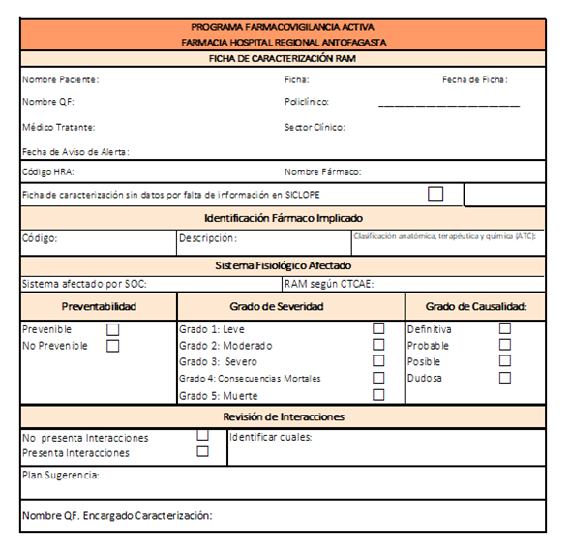
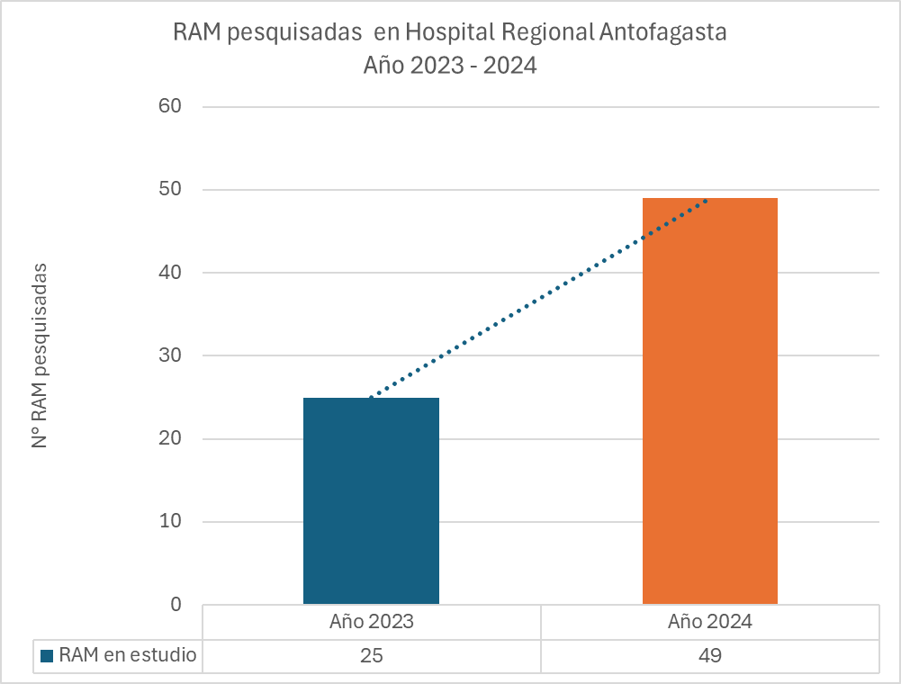
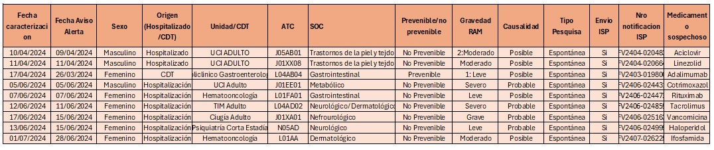


Introducción:
La Farmacovigilancia es una estrategia fundamental para brindar una atención de calidad a los pacientes. Implementar un Programa de Farmacovigilancia permanente y efectivo en el Hospital Regional de Antofagasta ha sido un acierto para la detección y prevención de las Reacciones Adversas a Medicamentos.
PROGRAMA FARMACOVIGILANCIA HOSPITAL REGIONAL ANTOFAGASTA – CARACTERIZACIÓN RAM
Autor: María Francisca Guzmán Rodríguez
Coautores: Rosana Ramos Bradanovic - Carolina Pizarro Pastén
Objetivo:
Evaluar de manera continua el perfil de seguridad de los medicamentos. Caracterizando las RAM detectadas, con la finalidad de generar planes de trabajo y contar con las herramientas para la prevención de éstas en los usuarios del Hospital.
Método:
Se implementó un programa de Farmacovigilancia Activa y Pasiva. En el caso de la FV Pasiva se creó un “Botón de Alerta” en SICLOPE (Sistema de Ficha Electrónica) en el cual personal médico que detecte una RAM presiona el botón y se gatilla el inicio de la investigación de las RAM, a través de un reporte diario de RAM que llega al correo del Programa de FV.
En caso de la FV Activa utilizamos el concepto de Trigger, creando una lista de alertas tales como: relacionados a indicación de Fármaco, relacionados a una alteración de parámetro de laboratorio, relacionados con la suspensión brusca de la medicación.
Resultado:
Creación de una Ficha de Caracterización de la RAM, la cual se obtiene posterior al estudio de las alertas o búsqueda de Trigger, realizando 6 pasos: determinación de fármaco implicado: Revisión del sistema de Farmacia (informe fármacos por paciente), Clasificación Anatómica terapeutica y Química del fármaco. Determinación sistema fisiológico afectado: Utilizando como herramienta Systems Organ Classes (SOC). Revisión de interacciones: A través diversos recursos web (drugs.com). Determinación de la preventibilidad: Uso del formulario modificado de Schumock y Thornton. Determinación de la severidad: Se utiliza la guía de la sociedad Iberoamericana de información científica de Criterios de terminología de eventos adversos (2014). Determinación de la causalidad: Se utiliza el algoritmo de naranjo.
Conclusiones:
Actualmente la implementación de este Programa, nos ha permitido contar con una herramienta importante para todo el personal médico, ya que cuando se realiza la alerta de la RAM o la búsqueda activa de éstas, el equipo del Programa de FV gestiona la Ficha de Caracterización de la RAM, la cual queda en nuestro Sistema informatizado de Ficha Clínica y el profesional médico al realizar una prescripción cuenta con la Alerta del Fármaco estudiado y en el caso que corresponda la Ficha de Caracterización de la RAM, logrando contar con información relacionada al uso de fármacos y para una atención segura a los pacientes, potenciando el uso seguro de los medicamentos objetivo principal de la Farmacovigilancia.
Referencias bibliográficas:
NGT No 140 sobre Sistema Nacional de Farmacovigilancia de productos farmacéuticos de uso humano. Res. Ext. 381/20.06.2012.
Toscano, M. (2022). Utilidad de los trigger tool para detectar eventos adversos a medicamentos en pacientes mayores crónicos con multimorbilidad. Universidad de Sevilla.
González, C. (S.F). Farmacovigilancia Activa: experiencia de un centro asistencial. Hospital Doctor Exequiel González Cortés
PP-UNP-CHL-2007

